Slide 1

מספר פלאפון
כתובת של בר
שעות פעילות
בר סלטים
משתמש חדש
שם משתמש
סיסמה
שכחת סיסמה
כניסה
Connect with Gmail
דף רקע יהיה מזון מבר ☺
Connect with Facebook
צור קשר

Slide 2
מחקתי את הדף כיוון שהתחלתי שאין בו צורך מה דעתכם?

Slide 3
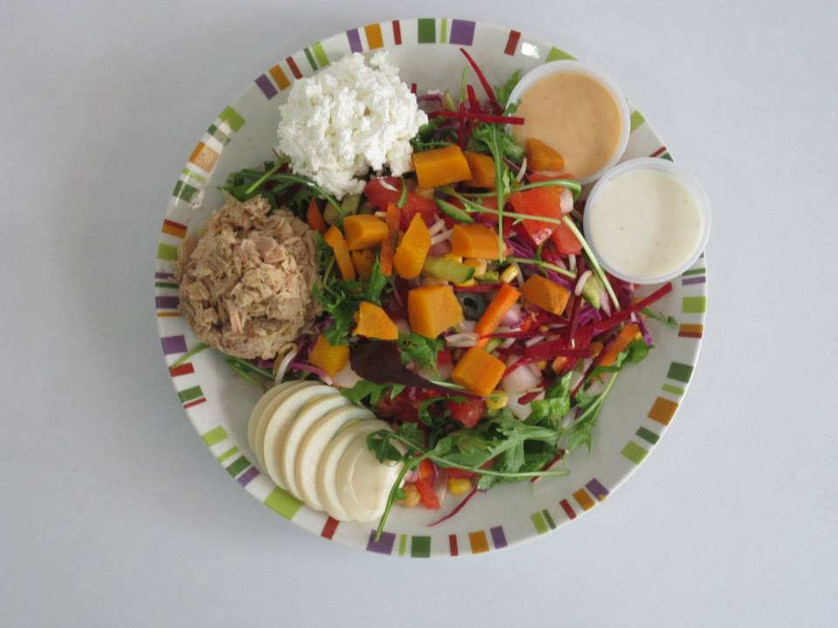
שם משתמש ברוך הבא לבר סלטים
Sign out
מנת היום
תיאור של מנה
המשך תפריט

Slide 4
בר סלטים
שווה בקצוצה
מקום לתמונות עם מחירים למשל כמו באתר:
https://joya.mishloha.co.il/online.php?rest_id=3188
סנדוויצ'ים
סלטים בהרכבה
הערות כלליות להזמנה
טוסטים
המשך לתשלום
שתייה קלה
הערות למתכנת (זה לא צריך לרשום באתר):
כוונה שבלחיצת על כפטור יהיה ריפרש של דף כך שישתנה לתפריט הנדרשת. תפריט עם כל ההסברים נמצא באתר של פרסום: https://www.mishloha.co.il/
בשעות כאשר בר סגור ואין משלוחים נעשה הודעה שקופצת ואומרת שכרגע סגור ושעות פעילות.

Slide 5
בר סלטים
קבלת הזמנה
עיסוף עצמי (Take-Away)
משלוח עד הבית
המשך
מספר:
בחר רחוב
רחוב:
בחר עיר
עיר:
קומה:
מספר דירה/ שם מסרד:
הערות לכתובת:

Slide 6
בר סלטים
פה אמורים להיות כתובת, שם ומספר טלפון של לקוח שמופיעים במערכת
עדיפות לתשלום:
כרטיס אשראי
מזומן
המשך

Slide 7
בר סלטים
במקרה מזומן
מומלץ! בחירת סיסמה תאפשר את שמירת פרטיך להזמנה הבאה
סיסמה:
המשך

Slide 8
בר סלטים
במקרה כרטיס אשראי
2014
שנה:
01
חודש:
מספר כרטיס:
שם בעל כ.א.:
מספר ת.ז.:
3 ספרות בגב הכרטיס:
המשך

Slide 9
בר סלטים
משלוח עד הבית:
פרטי קשר:
מספר טלפון:
שם:
הערות למתכנת (זה לא צריך לרשום באתר).
אחרי לחיצה על הכפטור "שלח הזמנה" תהיה קפיצת הודעות כמו "בודק פרטי הזמנה", "מבצע תקשורת עם בר", "שליחת הזמנה לבר"... ובמקרה שבר סגור קופצת עוד הודעה אחת "בר כרגע סגור"
תשלום:
אשראי:
שלח הזמנתך לבר

